Slide 1

ЗВУК
Фонд
Президентского
Гранта
Руководитель проекта:
Наумова Ирина
Помощник:
Соловьёва Светлана
Проект, нацеленный на развитие и популяризацию инновационного ЭКО-туризма на острове Кунашир.

Slide 2
Команда проекта
Наумова Ирина - руководитель и разработчик проекта, изготовление и реализация сувенирной продукции, запись аудио гида
Соловьева Светлана отчетность и помощь в разработке проекта
Гребенкин Игорь Александрович (89241920993) –партнер и спонсор проекта (доставка материалов по точкам, предоставление грузового авто для установки стендов, бетонирование стендов) (волонтер)
Летов Алексей (89841849610)- дизайн и qr коды (помощник проекта) (волонтер)
Кузьменко Леонид (89242508700)- создание и ведение инстаграмм страницы (помощник проекта)
Теплов Виталий (89249956807)- монтаж и установка информационных стендов, доставка материалов по Южно-Курильску (помощник проекта и волонтер)
Соловьев Владимир - монтаж и установка информационных стендов (помощник проекта и волонтер)
Исламов Оспан (89244817564) - монтаж и установка информационных стендов (волонтер)
Ризнич Оксана (89241810693) - Наполнение информационных стендов, создание текстов для аудио гида (волонтер)
Карпова Джамиля (89242840014)- голос аудио гида (волонтер)
Нохрина Наталья - голос аудио гида (89241961366) (волонтер)
Силиенков Роман – звукорежисер (89241963506) (Волонтер)
Фанаскова Милана (89006689483) - сувенирка (Волонтер)
Цибизов Максим - сувенирка ( Волонтер)
Баджанова Екатерина - сувенирка, подготовка текста для аудио гида (Волонтер)
Колесник Валерия (89241964427) – сувенирка (Волонтер)
Пантюхина Екатерина (83016320511) – сувенирка (волонтер)
Наумов Вячелав (89006693489) – сувенирка (Волонтер)
Буренкова Мария (89006686599) – сувенирка (Помощь в рекламе, волонтер)
Киселев Андрей (89241960001)- фото материал для страницы инстаграм (волонтер)
Войтович Антон (89147600810) – статьи в газете (волонтер)
Коростылев Данил (89025753749) - сми (видео ролики) (Волонтер)
Кузьменко Наталья (89242414826) - редактирование текстов для соцсетей (волонтер)

Slide 3
Актуальность и Социальная значимость
ЗВУК-это проект, нацеленный на развитие туризма. Создание легких пеших маршрутов, которые откроют туристам всю диковинную природу и прекрасные виды о. Кунашир. Мы хотим помочь туристам увидеть красоту нашего острова, не тратя на это часы в дороге или крупную сумму денег для аренды спец техники. Благодаря нашему проекту места, откуда открываются прекрасные виды, станут облагорожеными, безопасными и доступными для посещения в любое время и для любого возраста.

Slide 4
Цель №1:
Развитие и популяризация познавательного туризма на острове Кунашир
Задача №1:
Разработка макетов для информационных стендов
Задача №2:
Заказ и изготовление информационных стендов, скамеек, мусорных урн
Задача №3:
Разработка туристических легкодоступных пеших маршрутов
Задача №4:
Создание сувенирной продукцию для жителей и гостей острова Кунашир
Задача №5:
Установка информационных стендов, скамеек, мусорных урн
Задача №6:
Заказ и изготовление печатной продукции
Задача №7:
Осуществление записи голоса на аудио-гид, заполнение информацией QR кодов
Задача №8:
Освещение в СМИ всех этапов реализации проекта "ЗВУК"
Задача №9:
Торжественное открытие туристических маршрутов и информационных стендов, разработанных по проекту "ЗВУК"
Задача №10:
Реализация сувенирной продукцию среди жителей и гостей острова Кунашир
Задача №11:
Доставка всех необходимых материалов для реализации проекта "ЗВУК" с г. Владивосток до пгт. Южно-Курильск

Slide 5
Современные подходы
Каждый из трёх разработанных маршрутов имеют свои оригинальные особенности и аудио гид. На каждом стенде изображен QR код, благодаря которому в телефоне будет воспроизводиться звук с интересной информацией и подсказками «как дойти до следующей точки».
Использованы элементы КВЕСТА.
Тайные точки.

Slide 6
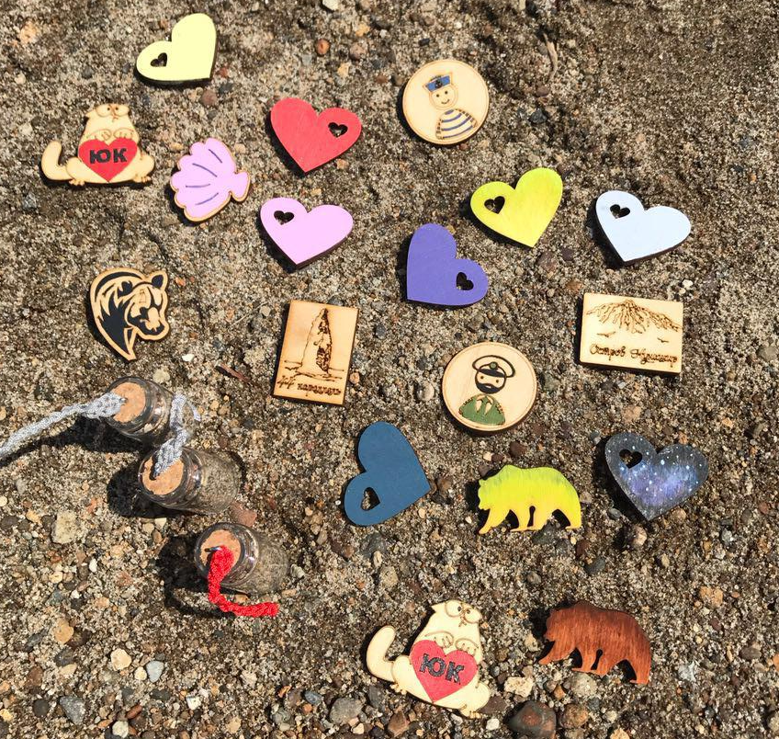
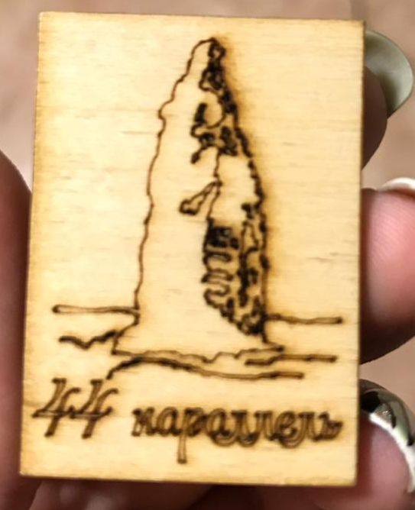
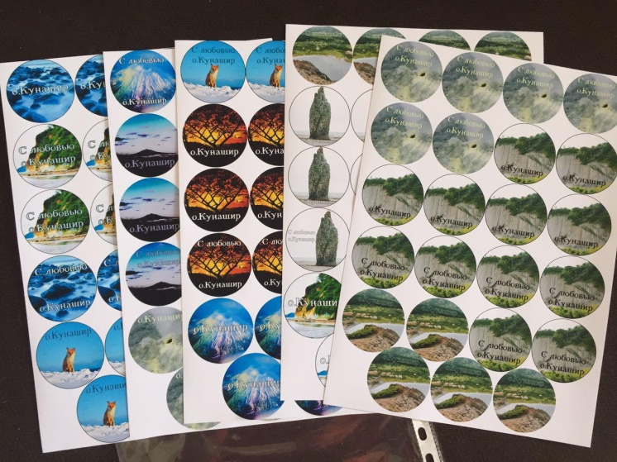
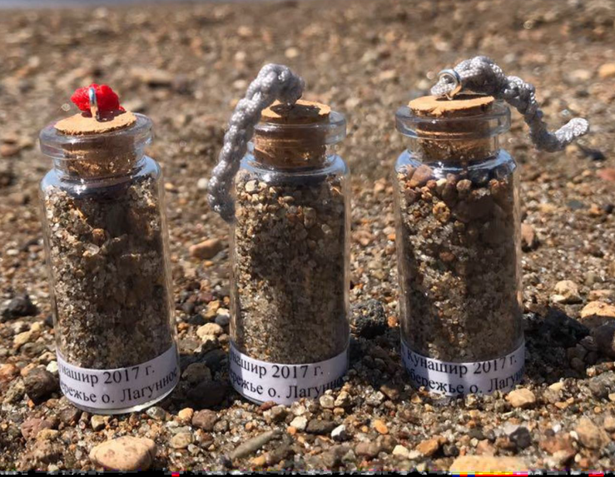
Вовлеченность в проект
Для того чтобы память у туристов о нашем острове осталась не только на снимках фотокамер, мы подготовили сувенирную продукцию. Благодаря реализации проекта «Эковеловыезд» в 2018 г. за счет средств Фонда Президентских грантов в прошлом году участники ЮКМОО «КМИ» научились декорировать и изготавливать сувениры своими руками, этот навык мы и использовали для создания сувениров в этом году.

Slide 7
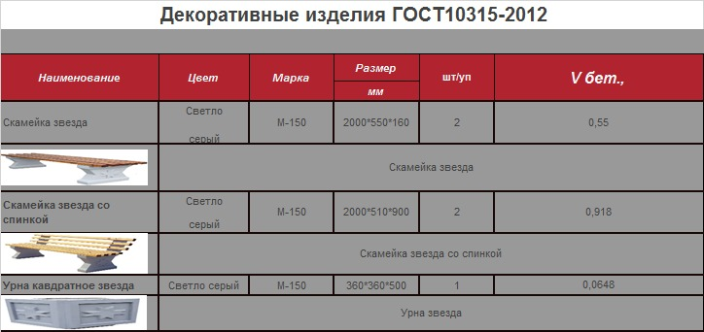

Количественные результаты
Разработаны 3 пеших туристических маршрута
Установлены:
3 уличные скамьи
4 уличные урны
11 информационных стенда
Задействовано 200 человек
Изготовлено 600 единиц сувенирной продукции.

Slide 8





Slide 9





Slide 10

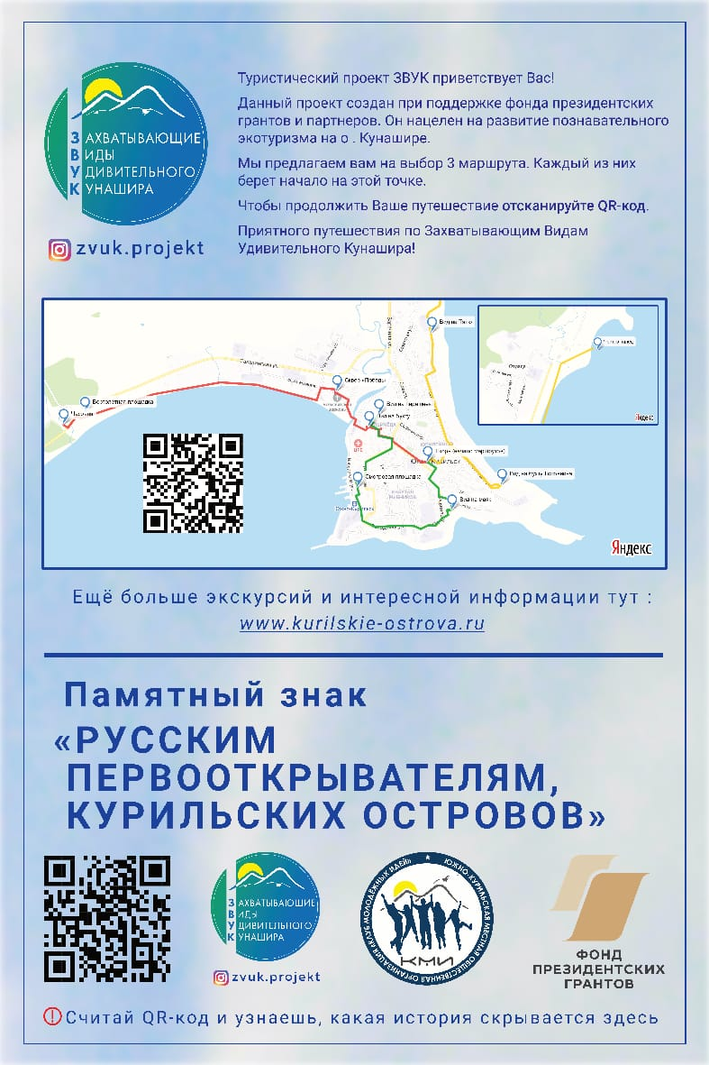


Slide 11

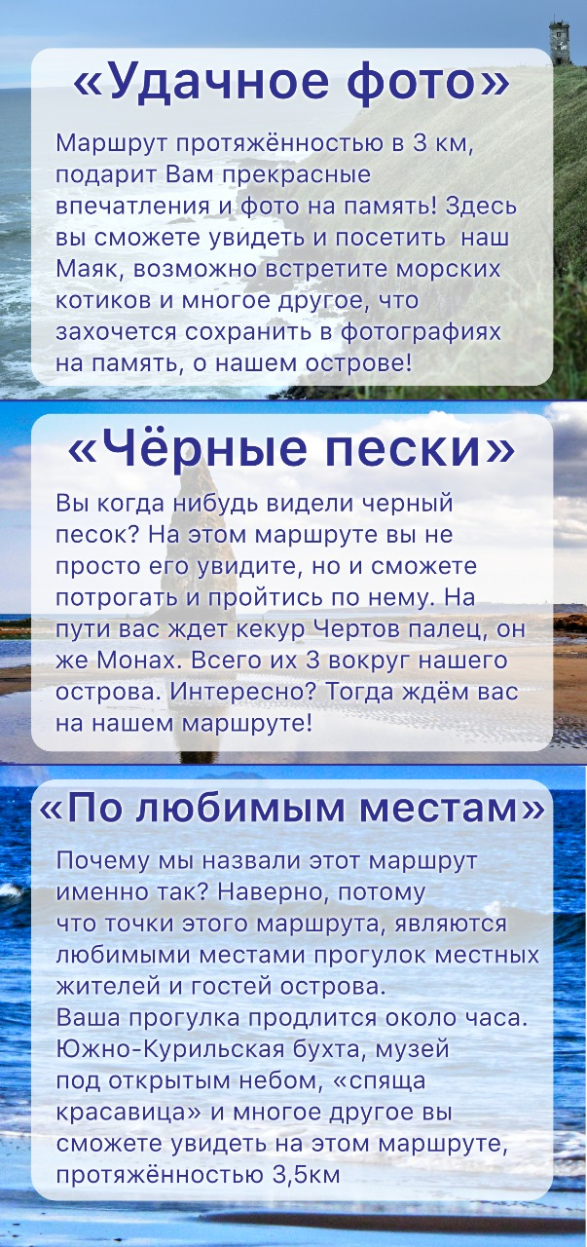

Slide 12
Качественные показатели
Жители и гости о.Кунашир приобщатся к здоровому образу жизни благодаря новым и интересным пешим маршрутам.
Появятся безопасные места для кратковременного отдыха жителей и гостей о.Кунашир.
Будут облагорожены уже существующие видовые площадки.
Будут оснащены познавательными стендами с изображением QR-кодов с отсылкой к аудио гиду видовые площадки.
Благодаря этому проекту будет повышена безопасность и удобство для пеших туристических маршрутов.
Будут созданы новые видовые площадки, откуда открываются прекрасные виды на естественные природные красоты о.Кунашир.
В данном проекте примет участие творческая молодёжь нашей организации, которая сможет реализовать свой потенциал и, тем самым, оказать финансовую поддержу ЮКМОО "КМИ".

Slide 13
Итоги на сегодняшний день:
Установка информационных стендов (11 штук)
Установка скамеек и мусорных урн (3 лавки и 4 мусорки)
Торжественное открытие (Награждены 30 участников проекта
Реализация сувенирной продукции (600 штук)

Slide 14
Сроки реализации проекта
Старт проекта 01.07.2019 год
Завершение реализации проекта 30.12.2020

Slide 15
Продолжение проекта
В данном проекте приняла участие творческая молодёжь нашей организации, которая смогла реализовать свой потенциал и, тем самым, оказать финансовую поддержу ЮКМОО "КМИ". Теперь они постоянные участники Сахалинской Ярмарки, где реализуют свою личную сувенирную продукцию.
Мы продолжаем вести страницу проекта. А также изготавливать и реализовывать сувенирную продукцию.
С нами связались иностранные сми, поэтому в планах сделать дополнительные аудио дорожки на английском языке и расположить qr коды на наших стендах.

Slide 16
Публикации
Видео с торжественного открытия
https://cloud.mail.ru/stock/5nk4u17YJvY7iK63EozHCFW2
Продажа сувенирки на Сахалинской ярмарке
https://www.instagram.com/p/CFB4JKJnGhA/?igshid=s56u8dk6swgn
https://www.instagram.com/p/CI0G7PUrEM1/?igshid=1c956obu74tih
https://skr.su/news/post/147767/
https://vk.com/wall-91923879_314
https://vk.com/club91923879?w=wall-91923879_292%2Fall
https://vk.com/club91923879?w=wall-91923879_230%2Fall
https://www.instagram.com/p/CA9W9V0ICoh/?igshid=10mo82cr8hphf
https://www.instagram.com/p/CBAKIR5oz3W/?igshid=1txgth2qfu6o5

